Slide 1
Tema:
Cálculo Diferencial

Slide 2
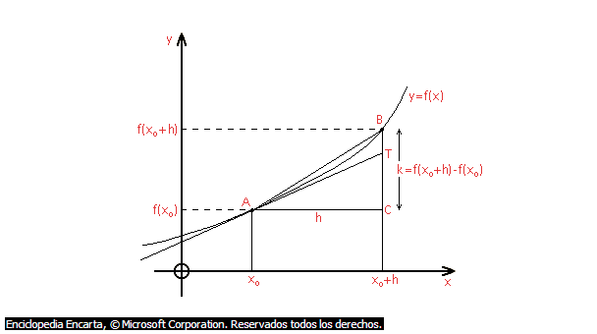
Definición de derivada
La derivada de una función es la razón de cambio de dicha función cuando cambia x, es decir, cuánto cambian los valores de y, cuando x cambia una cierta cantidad.

Slide 3

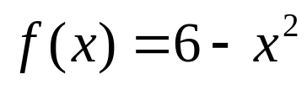
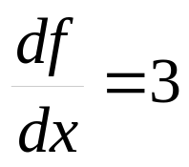
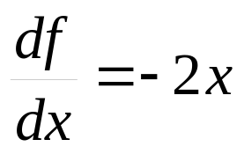
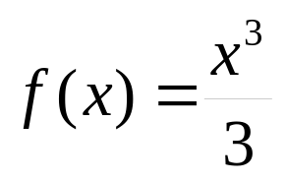
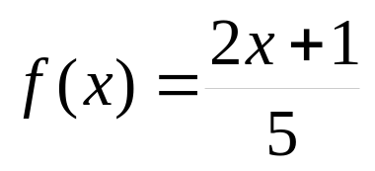
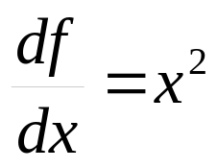
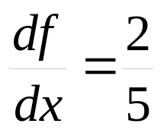
Primeros ejemplos
Vamos a mostrar algunos ejemplos ya resueltos de derivadas, con la intención de que ustedes vayan deduciendo un procedimiento (regla) para resolverlas.

Slide 4
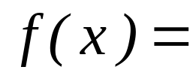



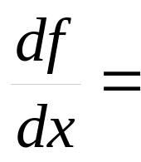


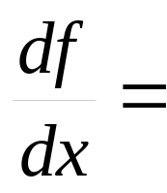
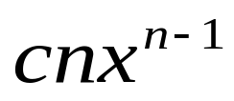
Regla para encontrar derivadas
Sea la función:
La derivada de esta función es:

Slide 5


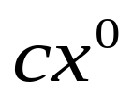
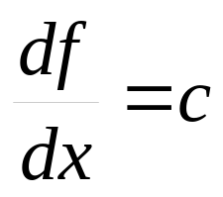
Derivadas especiales
Sea la función:
La derivada de esta función es:

Slide 6
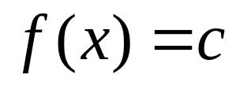
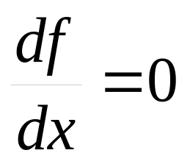
Derivadas especiales
Sea la función:
La derivada de esta función es:

Slide 7



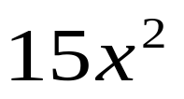
Ejemplos de derivadas
Sea la función:
La derivada de esta función es:

Slide 8
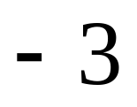


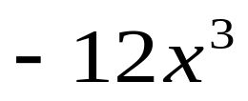
Ejemplos de derivadas
Sea la función:
La derivada de esta función es:

Slide 9



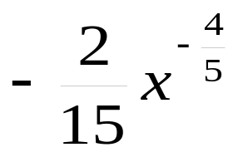
Ejemplos de derivadas
Sea la función:
La derivada de esta función es:

Slide 10
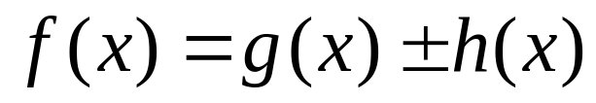
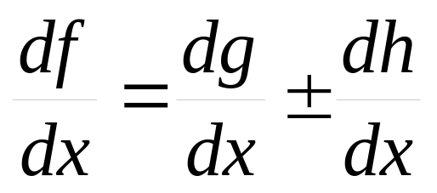
Derivada de una suma y diferencia de funciones
Sea la función:
La derivada de la suma o diferencia es:

Slide 11
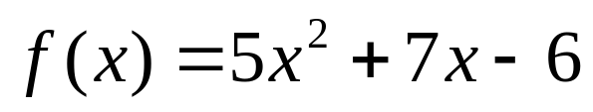
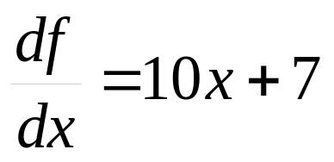
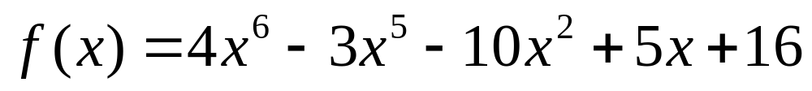
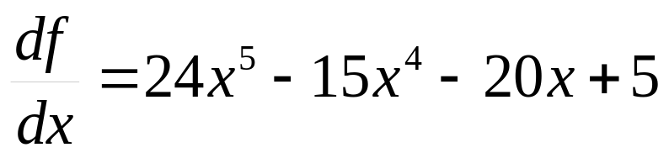
Ejemplos
Sean las funciones:

Slide 12
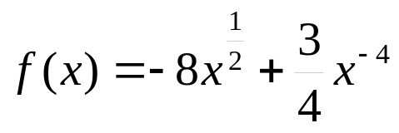
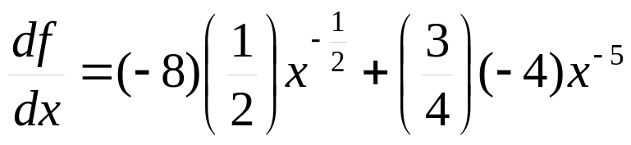
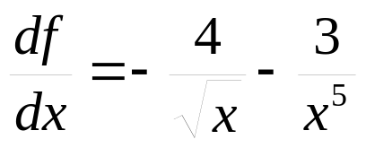
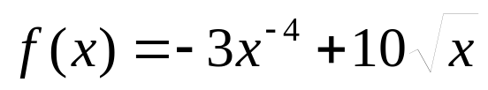
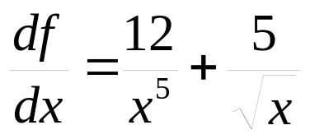
Ejercicios propuestos
Deriva las siguientes funciones:

Slide 13

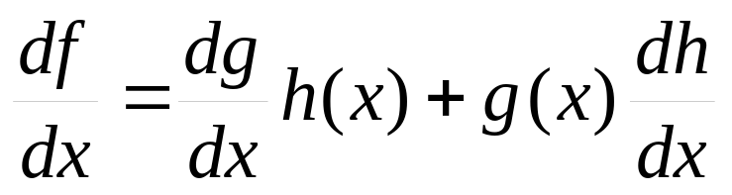
Derivada de un producto de funciones
Si la función que voy a derivar f(x) es el producto de las funciones g(x) y h(x), existe una regla para encontrar la derivada de esta función.

Slide 14
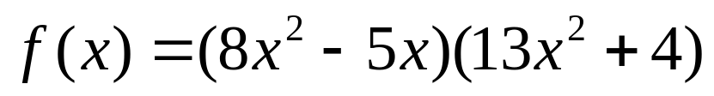
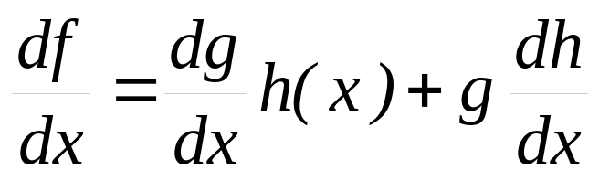
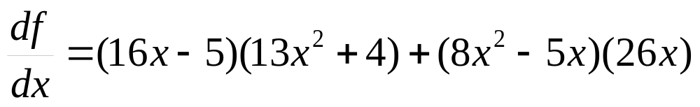
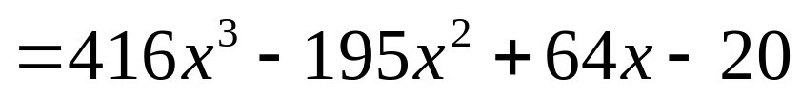
Ejemplo
Consideremos el siguiente producto de funciones
Claramente podemos identificar g(x)=8x²-5x y h(x)=13x²+4
y recordando la regla para derivar productos de funciones
tenemos que

Slide 15
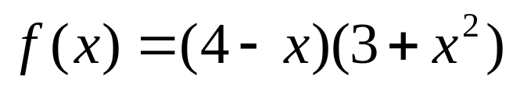
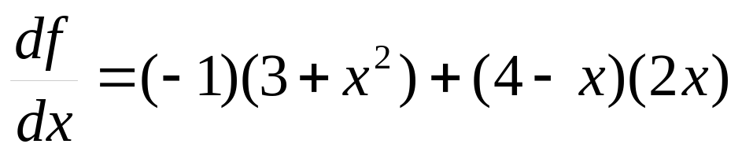
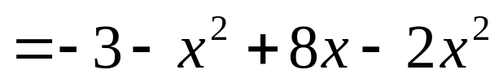
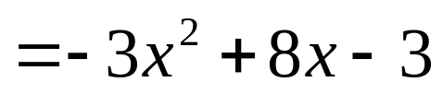
Ejercicios propuestos
Resuelve el producto de funciones:

Slide 16
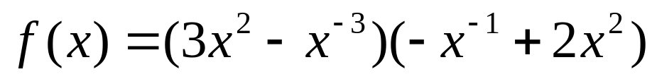
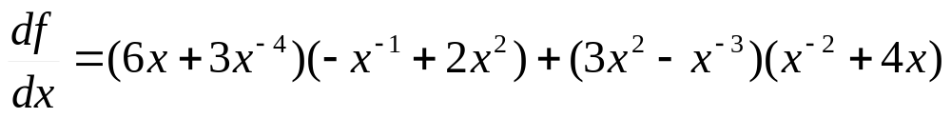
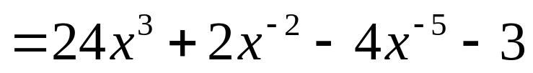
Ejercicios propuestos
Deriva este otro producto de funciones:

Slide 17
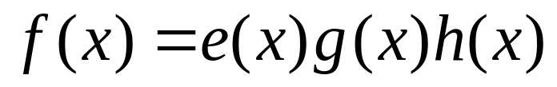
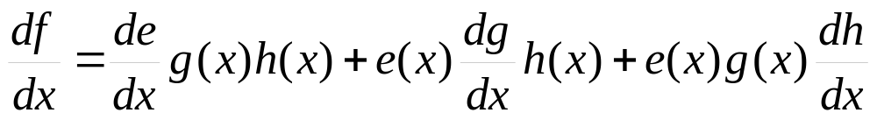
Derivada de un producto de varios factores
Un caso especial en este tipo de derivadas, se presenta cuando debemos derivar más de dos factores o términos. Para este caso debemos seguir la siguiente regla. Consideremos tres factores, es decir
su derivada será:

Slide 18

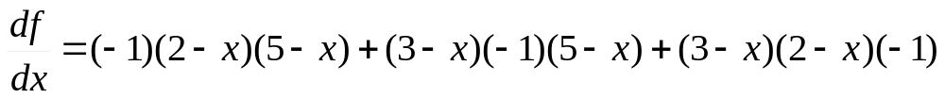
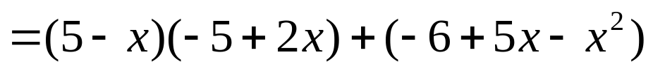

Ejemplo
Derivemos la siguiente expresión:

Slide 19
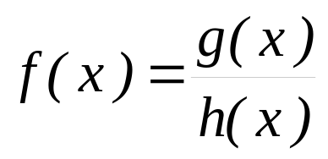
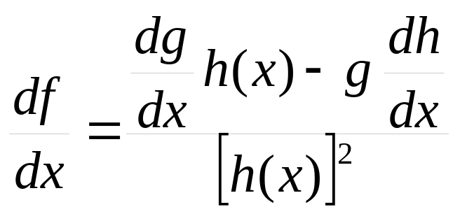
Derivadas
Si la función que voy a derivar f(x) es un cociente de funciones g(x) y h(x), existe una regla para encontrar la derivada de esta función.

Slide 20
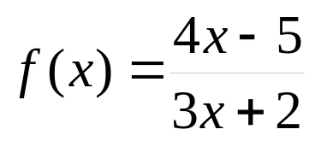

Ejemplo
Consideremos el siguiente cociente de funciones
Claramente podemos identificar g(x)=4x-5 y h(x)=3x+2y recordando la regla para derivar productos de funciones
tenemos que

Slide 21


Ejemplo
Es importante recordar que siempre tenemos que llegar a la mínima expresión, como fue en este caso.

Slide 22




Ejercicio propuesto
Sea

Slide 23




Ejercicio propuesto
Sea

Slide 24


Derivadas
Si la función que voy a derivar f(x) es una h(x), que está elevada a una potencia n, existe una regla para encontrar la derivada de esta función.

Slide 25




Ejemplo
Consideremos el siguiente cociente de funciones
Claramente podemos identificar h(x)=5x-4 y recordando la regla de la cadena
tenemos que

Slide 26





Ejemplo
Sea
La función puede escribirse también de la siguiente forma:
y

Slide 27




Ejemplo
Sea

Slide 28




Ejemplo

